Slide 1
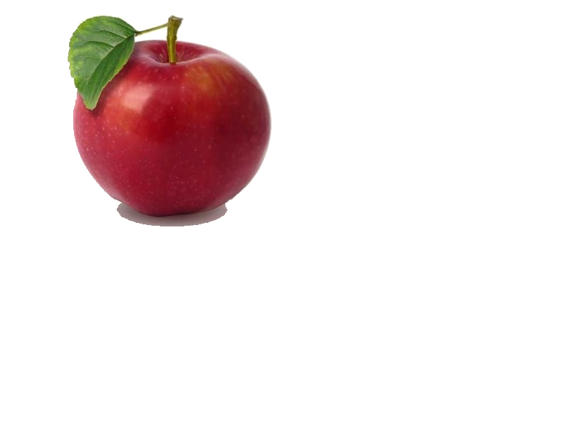
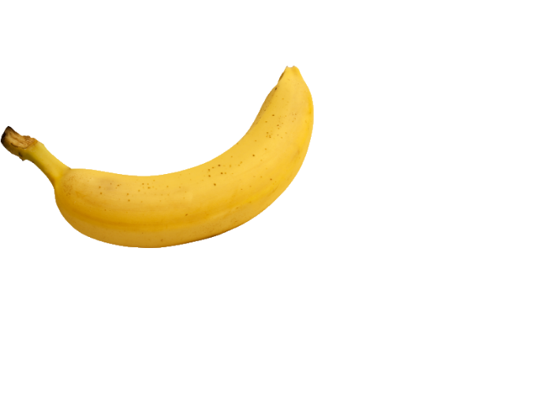
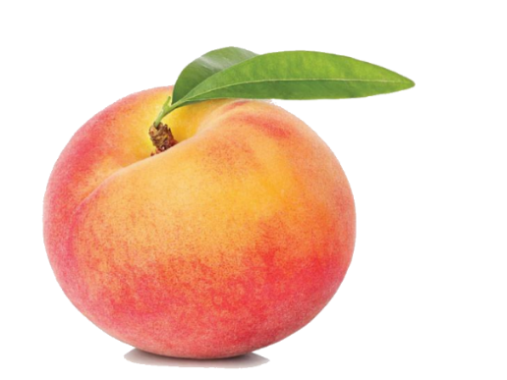
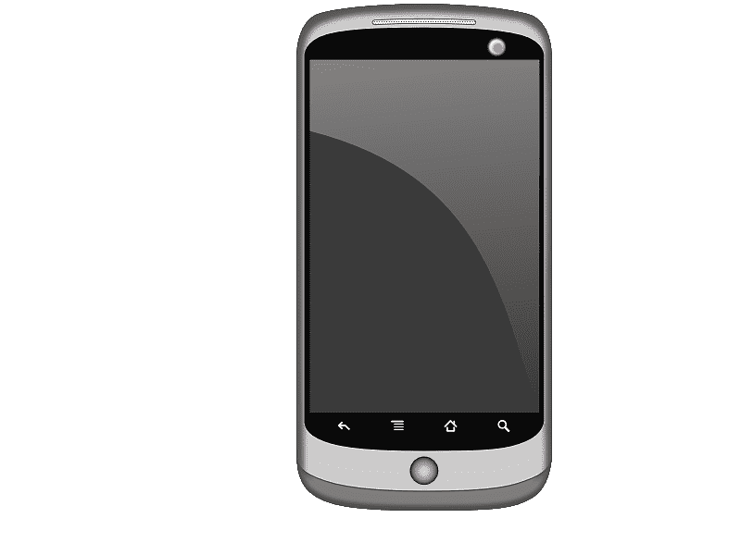
Съедобное-несъедобное
старт

Slide 2
Что можно скушать?
Далее

Slide 3
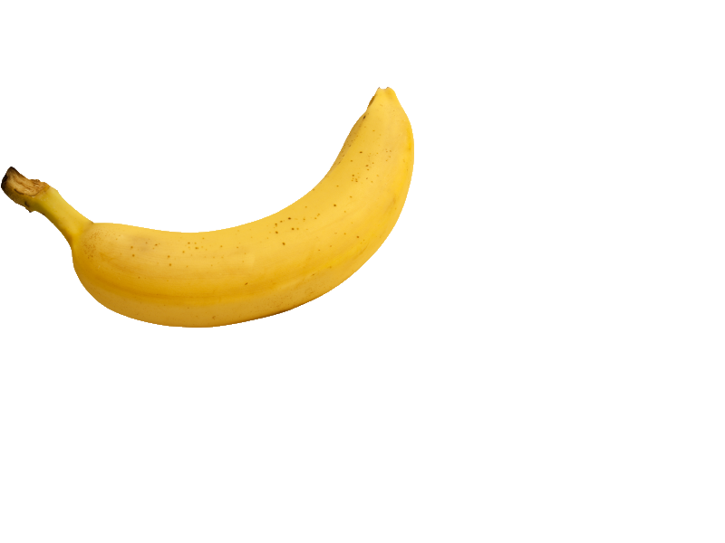
Что можно скушать?
Далее

Slide 4
Что можно скушать?
Далее

Slide 5
Что можно скушать?
Далее

Slide 6
Конец

